Slide 1
Egészségmegőrzés a hullámmasszázzsal
Center Kft.
Doctor Life

Slide 2
Center Kft.
1991 óta képviseli és forgalmazza a világ legjelentősebb esztétikai és orvos esztétikai készülékeit a hazai piacon.
Teljes körű kiszolgálás:
Tanácsadás
Oktatás, szakmai továbbképzés
Garanciális és garancián túli szervízelés
Anyag és tartozékellátás

Slide 3
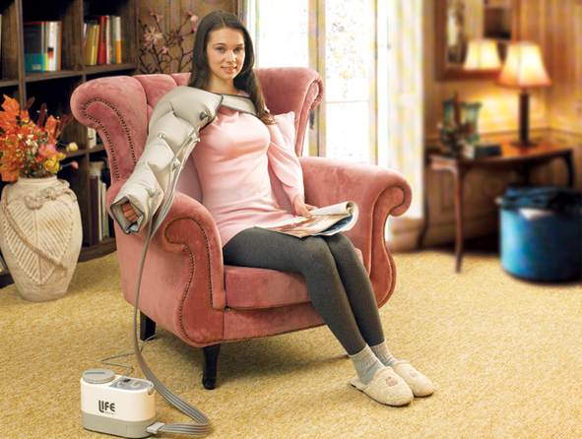
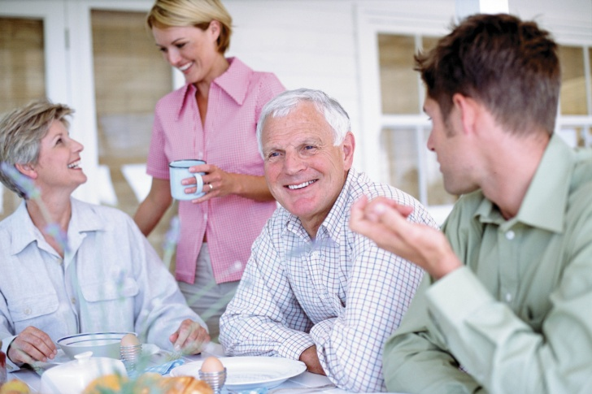
Középpontban az egészség
Gyógyulás
Terápia
Rehabilitáció/utókezelés
Prevenció/megelőzés
Esztétikai kezelés
Az egész családnak saját otthona kényelmében.

Slide 4
Hullámmasszázs és az egészség
A mozgás szabadsága megfizethetetlen kincs.
Korunk egyik legkomolyabb kihívása az emberi testben fontos élettani funkciókat ellátó folyadékszállító rendszerek működőképességének fenntartása, helyreállítása.
Mozgáshiányos életmód, ülő, álló munkavégzés, túlsúly, rendszertelen, egészségtelen táplálkozás a láb vénás- és nyirokkeringési rendszerének leépüléséhez vezet.
Fejlett országok 40 év felett korosztályának közel 20%-a szenved ilyen problémákkal, az esetek fele előrehaladott stádiumban van.

Slide 5
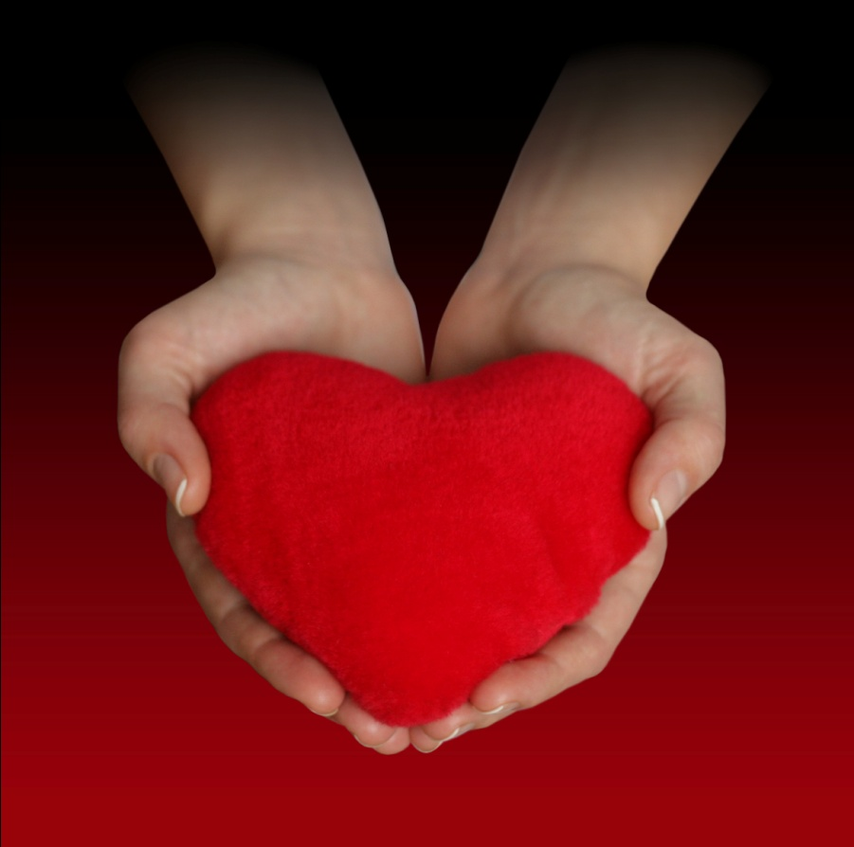
Keringésünk I.
Erek (artériák)
Motorja a szív
Funkciója: ellátja az izmokat, ízületeket, a bőrt friss oxigénben dús vérrel
Betegsége: érszűkület
nem jut elegendő oxigén,
folyadék, tápanyag a
szövetekbe

Slide 6
Keringésünk II.
Visszerek (vénák)
Motorja a szív és az izompumpa
Funkciói:
szállító:az elhasznált vért szállítja a perifériától a szív felé.
tároló: A keringésben lévő vér 80%-a van a vénákban
hőszabályozó
Betegségei:
érfalak, vénabillentyűk károsodása, súlyos kockázatú betegsége a mélyvénás trombózis

Slide 7
Keringésünk III.
Nyirokerek
Motorja az izompumpa
Funkciója: összegyűjti a test szöveteiből
azokat a salakanyagokat amelyekre a sejteknek
már nincs szükségük és a vénák nem tudják
elszállítani. A szállításköteles folyadék 20 %-a.
A nyirokcsomók által megtisztított nyirokfolyadékot a szívbe szállítja.
Betegségei: ha a nyirokrendszer nem szállítja el a nyirokfolyadékot ödéma alakul ki
primer (veleszületett)
szekunder (sérülés, baleset, műtét vagy izompumpa hatása nem érvényesül – ülő vagy álló foglalkozás)

Slide 8
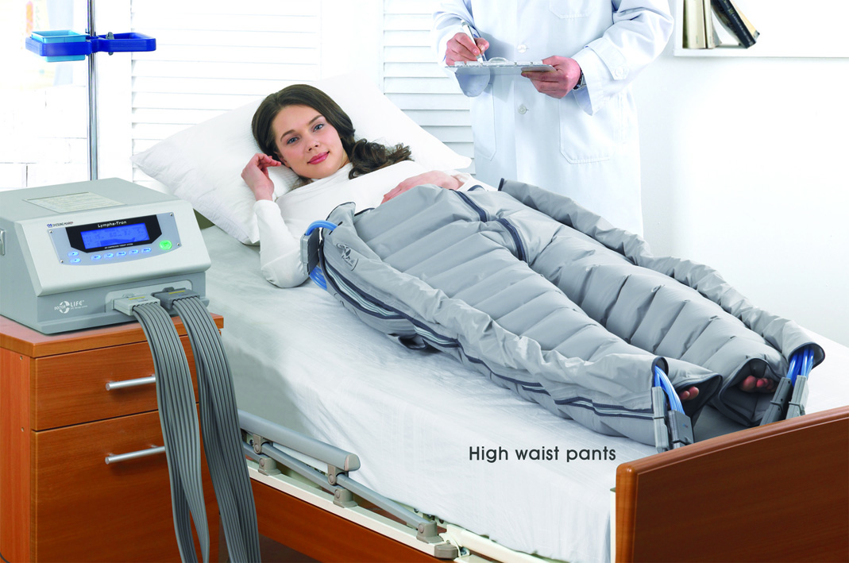
Nyiroködéma kezelése
Nyiroködéma mint betegség, nem gyógyítható, kezelésekkel a beteg életkörülményei javíthatóak.
Kezelése: kézi nyirokmasszázs, fáslizás, kompressziós harisnya viselése, gépi nyirokmasszázs
TB által nyújtott kezelés: egy évben 2x 10 napos kórházi, gépi kompressziós kezelés
A berendezést betegség esetén csak orvosi ajánlásra és orvosi felügyelet mellett szabad használni

Slide 9
Hullámmasszázs alkalmazási területei
Prevenció
Általános keringés javítás (érrendszeri problémák)
Mozgásszervi rehabilitáció
Műtétek, balesetek utáni terápiás kezelés
Cukorbetegség
Lymphoedema kezelése
Mélyvénás trombózis
Visszér tágulat
Görcs hajlam
Méregtelenítés
Nehéz lábak kezelése
Cellulit állapotok javítása
Karcsúsítás
Arckezeléseket kiegészítő többletszolgáltatás

Slide 10
Programok
„A” program - Hullámmasszázs
„B” program –
Szorító kompresszió
Prevenció
Relaxáció
Törés utáni rehabilitáció
Vizesedés
Vérnyomás probléma
Időskori érszűkület
Időskori diabétesz
Nyiroködéma
Cellulit
Alakformálás
Visszér

Slide 11
Kontraindikációk
Daganatos betegség
Terhesség – szoptatás – menstruáció
Pacemaker
Implantátumok
Seb vagy ismeretlen eredetű bőrfertőzés
Sérv az adott területen
Transzplantáció
Dialízis
Szívgyengeség
Legyengült immunállapot
Akkut gyulladás a szervezetben
Mélyvénás trombózis (!)

Slide 12
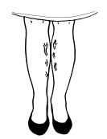
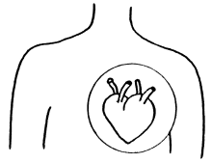
Relatív kontraindikációk
Magas vérnyomás – ha ez gyógyszerrel kezelt, akkor alkalmazható, de csak „A” program
Mélyvénás trombózis – megelőzésére kiváló lehet, ha a kezelőorvos utókezelésnek javasolja akkor is alkalmazható
Műtéti beavatkozások után – csak a teljes javulást követően, orvosi ellenőrzés mellett

Slide 13
Referenciák
PROF. DR DARÓCZI JUDIT
DR. STIRCZER GABRIELLA
DR. ROZSOS ISTVÁN PhD
PROF. DR PÉCSVÁRADY ZSOLT
SZÁMOS EGÉSZSÉGÜGYI INTÉZMÉNY, KÓRHÁZ

Slide 14
Hogyan használjuk!
Tilos a kiegészítők használata meztelen testfelületen
Tilos a testnek 60%-ánál nagyobb területet nyomás alá helyezni
Egyszerre 3 applikátor használható
Amennyiben az ügyfél kezelés közben mellkasi szorítást vagy nehéz légzést tapasztal, csökkentsük a nyomásértéket, és használjunk „A” programot, ha ez nem szűnik meg a 3. kör után sem, fejezzük be a kezelést.
2 kar applikátort ne helyezzen fel egyszerre
Maximum 2 bővítő betét használható (76 – 87 – 98 cm)

Slide 15
Hogyan használjuk!
Ne viseljen ékszert a kezelt személy
Gyermek ne használja a készüléket
Vészleállító gomb használata
Használatkor a nyomást fokozatosan emeljük
Ügyeljünk a vérnyomás emelkedésére
Előfordulhat hogy a gyakori használat során gyengébbnek érzi ugyanazon beállított kompressziós értéket. Ne emelje!!!

Slide 16
Kezelés utáni tapasztalat
Fokozott vizelési inger
Megváltozhat a vizelet színe,
szaga
Megváltozhat a széklet
Bizsergő érzés a lábfejben
Csökkenő körméret
Bőséges folyadékfogyasztás
Felnőtt ember napi
folyadékszükséglete:
kb. 2 liter víz

Slide 17
Egészségükre

